Slide 1
学前儿童游戏教程 主编 翟理红
感觉运动游戏及指导

Slide 2
学习导图

Slide 3
教学提纲
一、感觉运动游戏基本理论
（一）感觉运动游戏的概念
（二）感觉运动游戏的意义
（三）感觉运动游戏的特点
（四）感觉运动游戏的结构要素
二、感觉运动游戏的类别
三、感觉运动游戏指导要点
（一）游戏环境创设
（二）组织原则
（三）玩具配置
（四）游戏指导

Slide 4
一、感觉运动游戏基本理论
（一）感觉运动游戏的概念
感觉运动游戏，也称练习性游戏、机能性游戏或实践性游戏。它是0-2岁婴儿利用感觉器官和身体动作与外界发生关联和互动，由简单的动作或运动组成，游戏的主要表现形式为徒手游戏或重复的操作物体的游戏。

Slide 5
（二）感觉运动游戏的意义
1.感觉运动游戏是婴儿最早出现的一种游戏形式。
2.婴儿游戏的动机在于通过动作或运动获得机能性快感，动即快乐。
3.半岁以内的婴儿，主要是依靠各种感知觉作用于客观事物。
4.婴儿正是在反复的成功摆弄和练习中，获得愉快的体验，并反复练习着新获得的运动能力。

Slide 6
（三）感觉运动游戏的特点
1
2
0-2岁是感觉运动
游戏的重要阶段
体验是感觉运动
游戏的主要形式

Slide 7
（四）感觉运动游戏的结构要素
1
感官系统是儿童认识世界的物质基础。
身体动作是个体身体发展和建立个人与外部世界关系的主要方式。
2
3
玩具是婴幼儿感觉运动游戏的物质支柱。

Slide 8
二、感觉运动游戏的类别
身体运动游戏
精细动作游戏
感官游戏

Slide 9
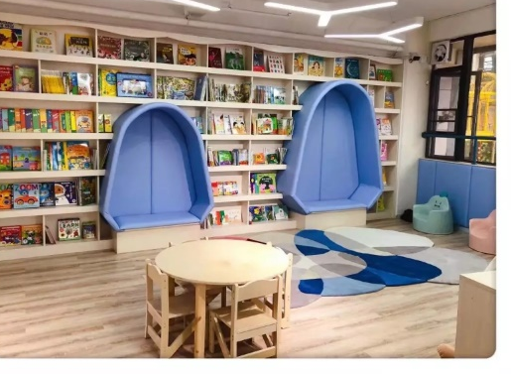
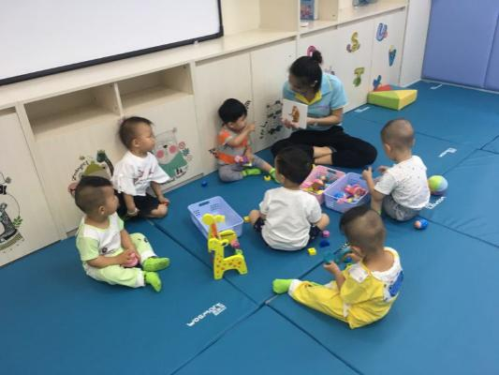
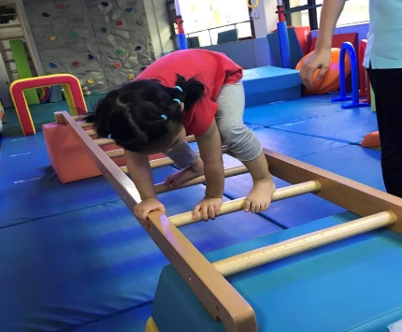
三、感觉运动游戏指导要点
（一）游戏环境创设
良好的物质环境
温馨、平等、尊重和安全的心理环境

Slide 10
（二）组织原则
游戏性原则
整体性原则
重复性原则

Slide 11
（三）玩具配置
年龄 | 玩具 | 建议
0-1岁 | 旋转吊饰 | 颜色对比强烈的黑白格子、圆圈的布艺图案；彩色图案等；3个月以内挂在距离眼睛35cm地方
 | 镜子 | 2个月开始对镜子有兴趣；在婴儿经常活动的范围，放置稳固不会破的镜子
 | 可以搂抱玩具 | 布偶、手偶、毛绒、柔软的动物玩具，颜色鲜艳，易于清洁
 | 抓握玩具 | 三个月喜欢抓取、把玩身边的物品，玩耍方式是摇晃、啃咬和放手坠落，可提供各种摇铃、磨牙胶玩具等

Slide 12
1-3岁 | 球 | 婴儿很喜欢球，尤其好抓住的布球、充气的塑料球（有铃铛）、毛线球、可以滚的球、形状奇特的球
 | 拼图 | 熟悉的动物、植物、用品的拼图，初期一般不超过3片，有把手最好，后期可以5-12片或更多，有无把手均可；还可以增加配对
 | 积木 | 初期玩泡沫或布做的；后期可以是木制的。玩具以立方体为主，2岁通常是5-10cm,易于抓握，一般25-25块就够玩了。3岁积木形状可以增加特殊形状，有40-60块基本够玩；还可以配空心积木、较大的彩色泡沫塑料积木，每个幼儿20-30块；
 | 活动用的 | 套圈、套杯、形状分类玩具、推拉玩具、运输玩具、装扮类玩具、吹泡泡玩具、图画类、玩沙玩水、奇妙口袋、生活自理类
 | 运动用的 | 成人协助的荡秋千、可以爬行的空间、铺着垫子的攀爬架、有扶手的攀爬平台、软隧道、滑梯组合、大陀螺、平衡板、彩虹伞、各种规格的大龙球、触摸球、摇马、游泳池、障碍训练场地

Slide 13
（四）游戏指导
1.身体运动游戏
2.精细动作游戏
3.感觉游戏

Slide 14
1.身体运动游戏
游戏指导：
0-1岁以亲子一对一游戏为主，儿童发展是一个量的积累的过程，教师或看护者需要循序渐进的为其提供适宜的刺激和练习，要有静待花开的心态。
婴儿从仰卧到直立行走的过程中，爬是极其关键的一步，爬是婴儿发育成长不可缺少的一步，当婴儿会爬之后要注意爬行触及范围的安全。

Slide 15
案例分析
游戏：蹬三轮（适龄宝宝：2—6个月）
【游戏目的】
1.锻炼宝宝下肢力量。
2.帮助宝宝练习轮流踢腿动作。
3.增进亲子感情。
【游戏准备】宝宝精神状态好的时候。
【游戏过程】
1.让宝宝仰卧在床上或垫子上，教师双手握住宝宝的两个膝关节。
2.双手帮助宝宝作轮流蹬踏状牵引动作。
3.配合儿歌节奏（“三轮车，跑得快，上面坐着个老太太，要五毛，给一块，你说奇怪不奇怪！”）做动作。
4.家长与宝宝做游戏，教师观察指导。
分析案例，指出观察要点及指导要点？

Slide 16
2.精细动作游戏
游戏指导：
对3岁前儿童游戏重在为其提供自由和安全的游戏环境和满足其发展的各类玩具，不过每次提供的玩具不宜过多；学步期开始就要将玩具分类放置，并一一匹配标签、收纳盒和玩具架。在儿童游戏时，教师要做好观察，给予及时回应。
由于3岁前，尤其2岁以前儿童的教育，更强调以家庭教育为主。

Slide 17
案例分析
游戏：玩沙游戏（适合年龄1.5岁以上） 【游戏目标】 1.充分感知沙的特性，促进感知觉的发展。 2.发展手部精细动作技能和想象力。 3.体验玩沙的快乐，培养快乐的情绪。 【游戏准备】
干净、安全的沙池或沙箱，小桶、小铲、小碗、小杯子、积木、小动物等不受天气影响的材料；鞋带。 【游戏过程】
玩之前要用带喷头的水壶将沙稍微浇湿，以免沙粒飞扬进入孩子的眼睛。可启发孩子把沙灌入一个个形状各异的小碗、小杯子、小盘子内，把沙按得严严实实的，然后倒过来，可做成圆的、方的、三角形的、大大小小的馒头、面包、饺子等；用小铲堆小山、挖坑；用小手、小脚丫印图案；还可把玩具藏在沙里再去找……在小山坡上种草种树（用树叶树枝代替）。
分析案例，指出观察要点及指导要点？

Slide 18
3.感觉游戏
游戏指导:
感觉游戏不能在单纯的分领域中特立独行，应该回归到儿童的生活现实，从儿童生活熟悉的用品、人和儿童自身身体出发，进行感觉游戏的设计。另外，要关注儿童的生命存在，营造温馨和谐氛围，促使儿童主动和独立参与，建立与人和环境的安全感，在玩中发展感官的协同作用，使其获得全面和谐发展所必备的能力。

Slide 19
案例分析
游戏:吸管吹气（适龄宝宝：3个月—1岁） 【游戏目的】丰富宝宝的触觉刺激，体验亲子间愉快的情绪情感。 【游戏准备】一只吸管，婴儿床或一台舒适的怀抱婴儿的坐椅。 【游戏过程】 1.教师拿一只喝饮料的吸管，在孩子不同部位吹气。 2.边吹边与宝宝进行目光和语言的交流。如，“咦，这根长长的东西是什么呀？”“手心有没有特别的感觉？”“小屁股凉飕飕的？”…… 3.吹到的部位要解释给宝宝听，是宝宝身体的哪个部位，并用手摸摸。 4.宝宝不感兴趣时，抱起宝宝亲亲他，握握他的小手，结束游戏。
分析案例，指出观察要点及指导要点？

Slide 20
思考与练习
1.当今重视感觉运动游戏的特殊意义是什么？

Slide 21
实践与实训
项目一：感觉游戏设计及实操。
目的：能借感觉统合材料为2岁以下儿童设计一组亲子游戏。
要求：结合感觉运动游戏的内容，选择感觉运动游戏材料或身边的材料进行3个以上游戏设计。
形式：小组合作，设计方案或现场实操。

Slide 22
课证融合
选择题（自考）
1.被皮亚杰称为感觉运动游戏的是（D ）。
A.角色扮演游戏 B.想象游戏 C.动作性游戏 D.机能游戏
2.婴幼儿反复地拍击盆子里的水，绕着房子四周跑等，以体验运动过程中的快感属于：（A ）
A感觉运动游戏B角色游戏C体育游戏 D结构游戏

Slide 23
牵手
童年

